Slide 1
Siemens PLM Software

Slide 2
西门子业务集团架构 扁平的、市场驱动的组织架构
Market
Go-to-market
美洲
中东，
CIS¹⁾
欧洲，
非洲
亚洲，
澳洲
全球医疗保健
单独管理
西门子医疗
发电与天然气集团
风力发电与可再生能源集团
能源管理集团
楼宇科技集团
交通集团
数字化工厂集团
过程工业与驱动集团
金融服务集团
业务集团 （全球 P&L）
PG
WP
发电服务集团
PS
EM
BT
MO
DF
PD
HC
SFS
管理委员会
公司服务
公司核心
1) 独立国家联合体
Notes:
Siemens is committed to this strategy and has changed its organizational structure to be flatter and more market driven and to support these growth areas
The new Digital Factory division replaces today’s IA division in the Industry sector and will further reinforce the vision set forth following Siemens’ acquisition of UGS. This vision for the future of manufacturing streamlines the entire design-to-manufacturing process.
“With our new organizational setup, we are the first Company worldwide -- let me emphasize the term worldwide -- to bundle all the capabilities needed for the digital factory under one roof. That's an ideal prerequisite for strengthening our leading role in the realization of Industry 4.0. Others write books and talk, but we are setting up the strategic approach for the digital factory.” – Joe Kaeser

Slide 3
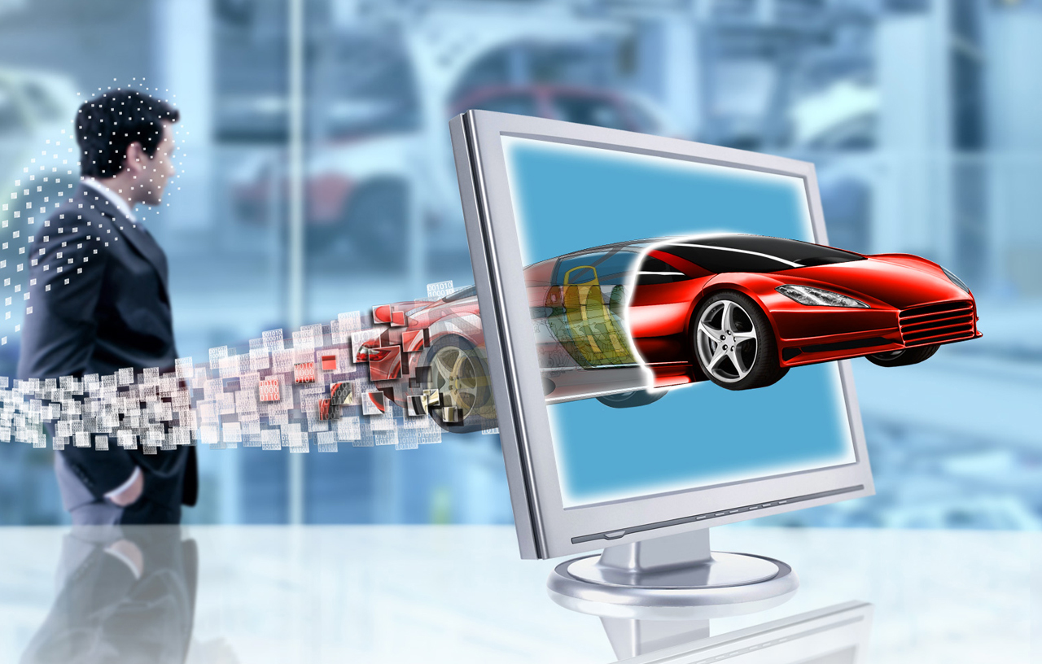
西门子数字化工厂集团简介
数字化工厂集团提供全面、无缝集成的领先PLM软件解决方案和自动化技术组合，涵盖从产品设计到生产执行及服务的完整生命周期，帮助全球制造企业提高过程灵活性和效率，加快新产品上市速度。
西门子无缝集成了产品开发、生产和供应。
Notes:
3
3

Slide 4
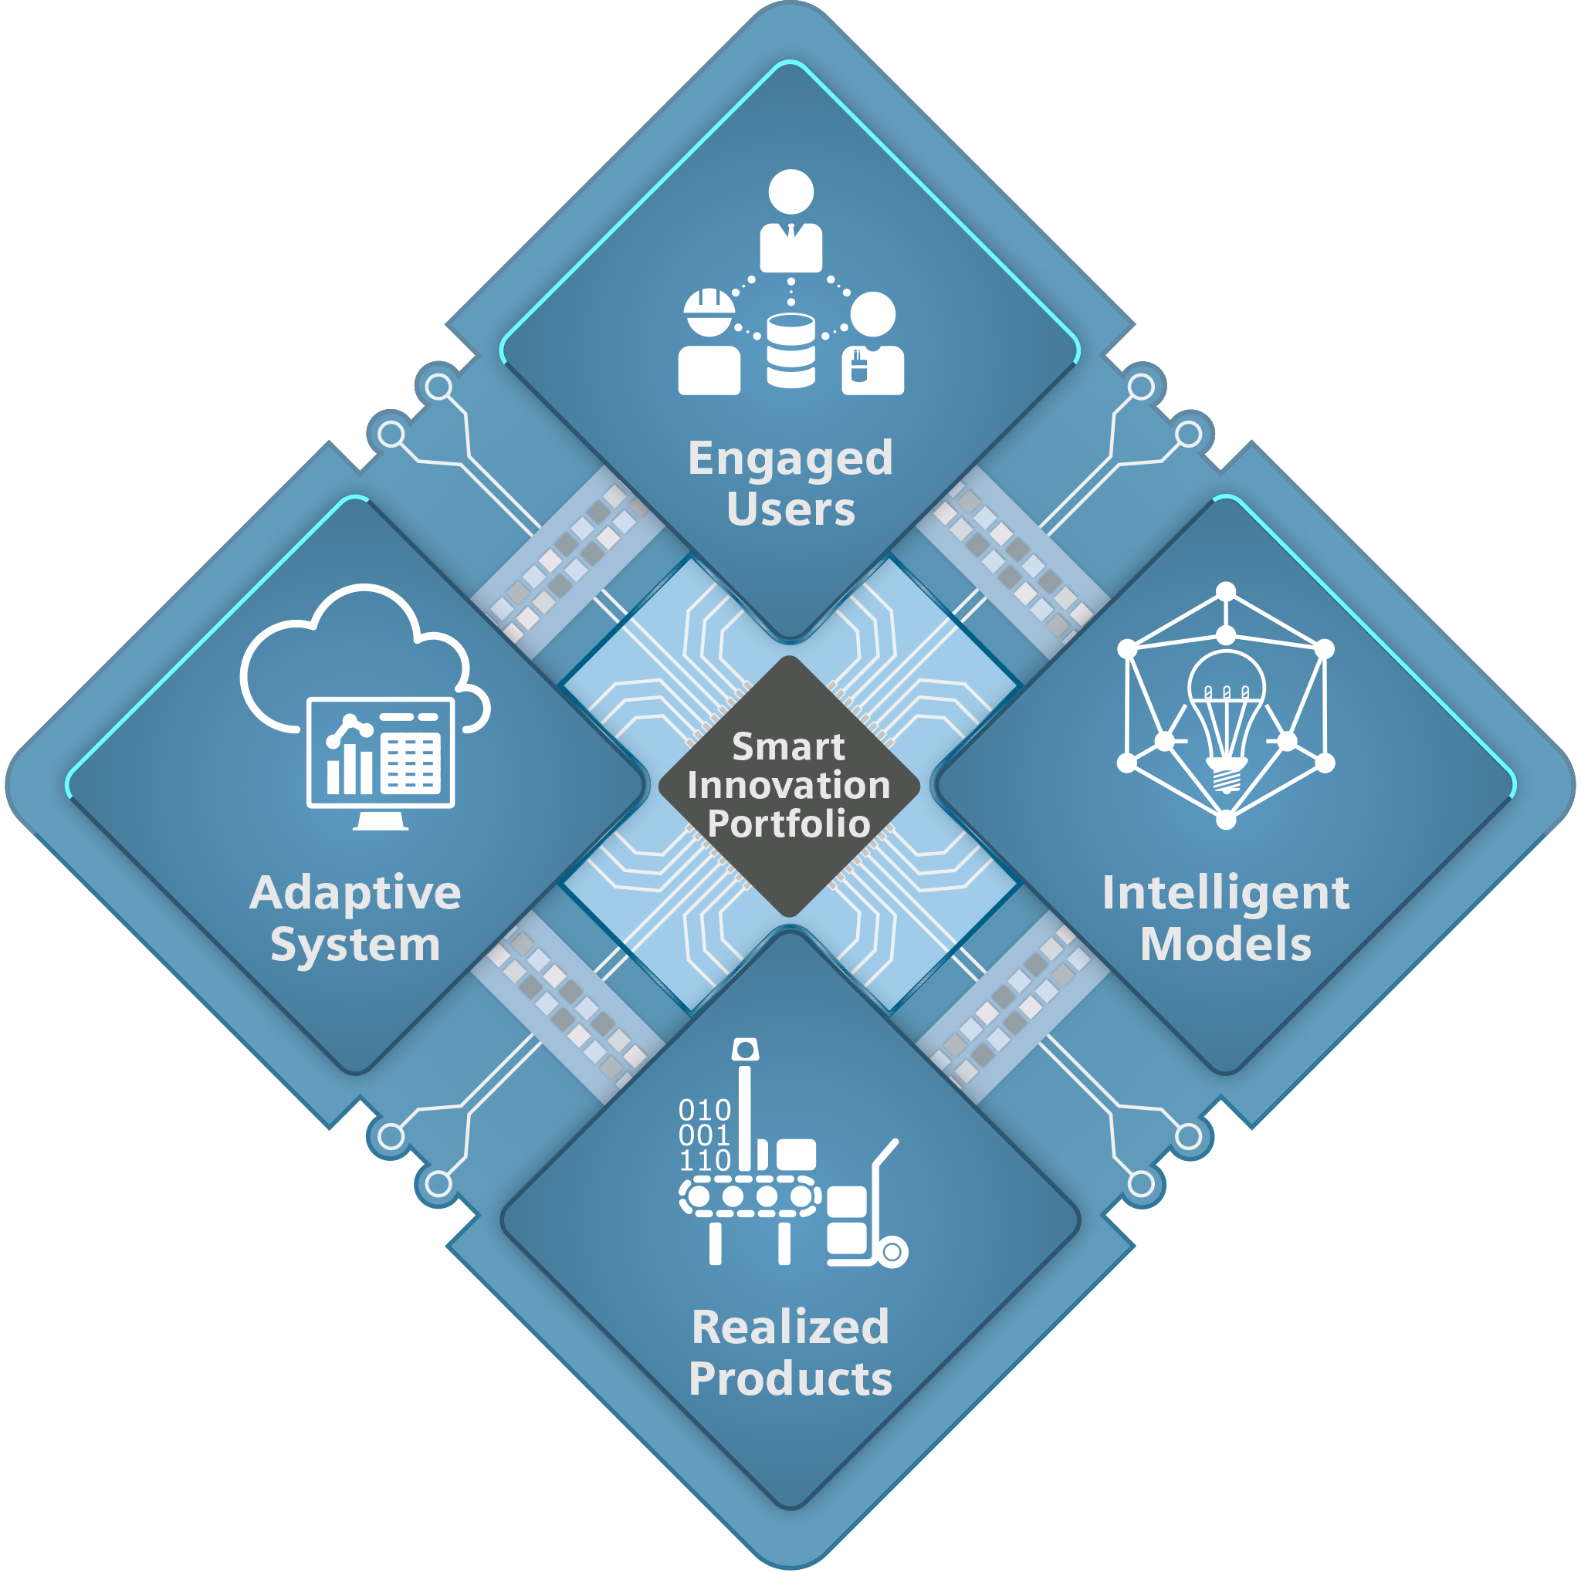
Siemens PLM Software 在全球
西门子数字化工厂集团旗下机构Siemens PLM Software是全球领先的产品生命周期管理（PLM）和生产运营管理（MOM）软件、系统与服务提供商，
拥有超过1,500万套已发售软件，全球客户数量达140,000多家。
公司总部位于美国德克萨斯州普莱诺市。
http://www.plm.automation.siemens.com/zh_cn/

Slide 5


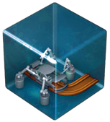

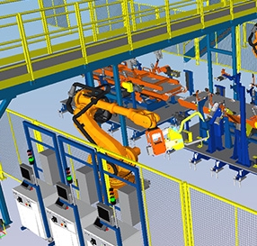
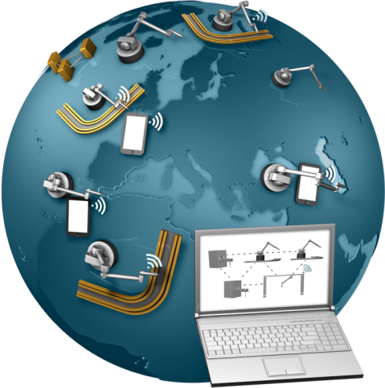
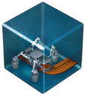
互联网正在造就商业变革，并向制造业提出了新的挑战------用户参与的个性化定制
消费的个性化浪潮要求从大规模生产转向大规模定制
Notes:
The Internet is revolutionizing the business world and creating major challenges for manufacturing companies.
Customers are increasingly able to tell their manufacturers directly via the net what exactly they want and when.
Alternatives can often be found easily and potential business can be quickly lost.
互联网正在造就商业变革，并向制造业提出了新的挑战
客户正在更加容易地通过网络向他们的制造商直接提出他们对产品特性和交付时间的真切需求。
在此条件下，替代品很容易被找到，潜在业务机会稍纵即逝

Slide 6
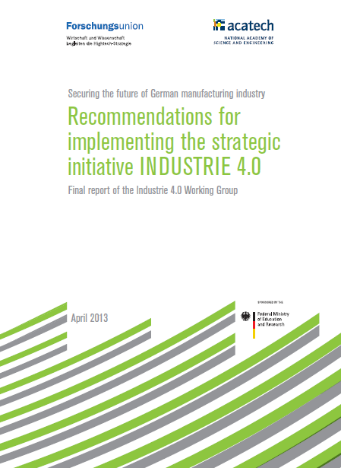
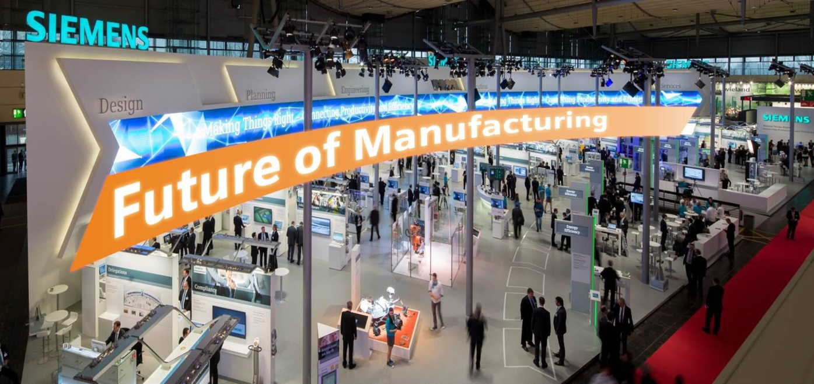
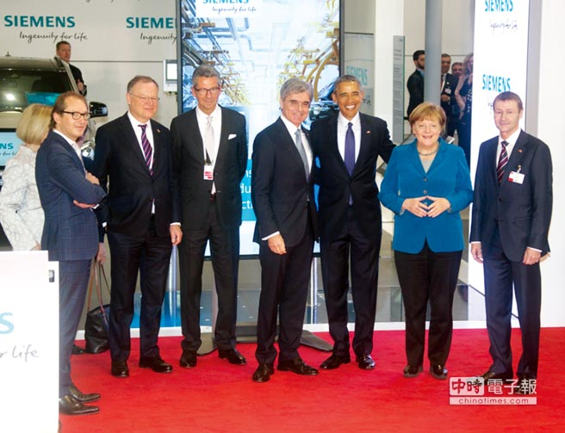
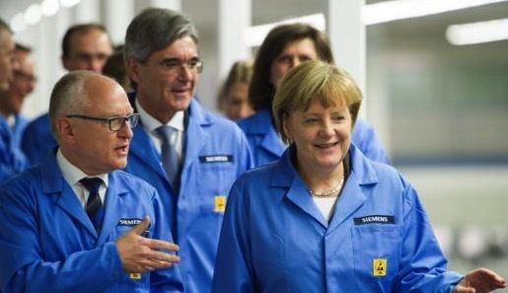
西门子在全球范围内积极推动工业4.0愿景共识
德国政府为保持德国制造业全球竞争力的战略举措
20多家德国企业、研究机构和大学参与，西门子是两家牵头单位之一
研究物联网和服务网(工业互联网)演进为CPS信息物理系统后制造业格局和商业模式
2013年4月汉诺威展会发布白皮书
2014年3月美国成立UI Hub，西门子是6家核心伙伴之一，唯一软件合作伙伴

Slide 7
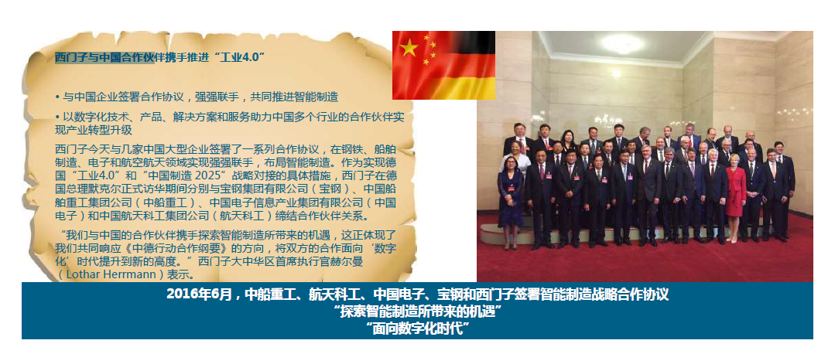
西门子与中国合作伙携手推进工业4.0

Slide 8
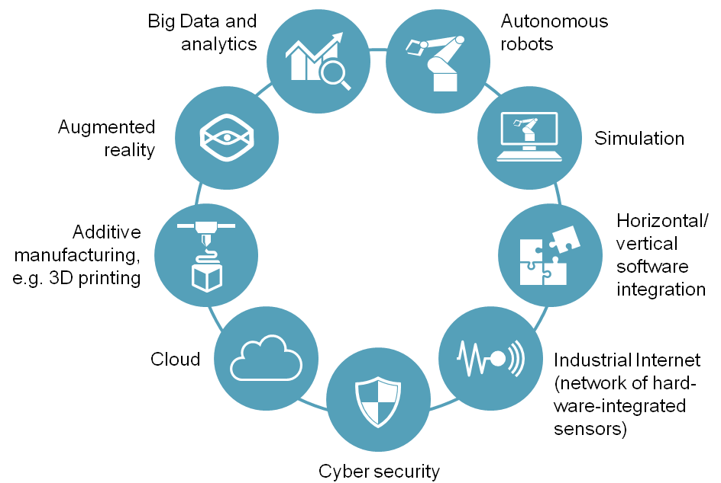
工业4.0是智能制造的时代
工业4.0
第四次工业革命
第三次工业革命
第二次工业革命
数字化，智能化
第一次工业革命
自动化
电力，大规模生产
蒸汽机，机械化
技术
特征
大数据分析
智能机器人
人、设备和系统实现智能互联
所有信息实现在整个价值链的实时共享
价值链按照用户需求实现动态的自我组织和优化
增强现实
仿真
基于软件实现纵向、横向集成
增材制造
云计算
Sources: BITKOM, BCG
工业互联网
工业安全
Notes:
大家都知道，人类工业的发展经历了四个阶段，及机械化、电气化、自动化和智能化四个阶段。工业4.0的本质是由于智能化技术的发展，使得经济发生新的飞跃。以无人驾驶汽车为例，整个行业的业务模式都将发生质的变化，例如，
最终用户可以通过移动互联网参与到新产品的开发和销售
整车企业利用智能化的产品模型进行早期仿真验证，并将经过验证的模型完整的传递到下游的采购、制造、服务部门
智能的产品可以和智能的生产设备进行通信，实现自我组织的制造
无人驾驶汽车可以通过手机进行预约，实现自动驾驶和自动泊车
消费者的消费行为和特征通过车联网传递到云端，实现产品的持续改进

Slide 9
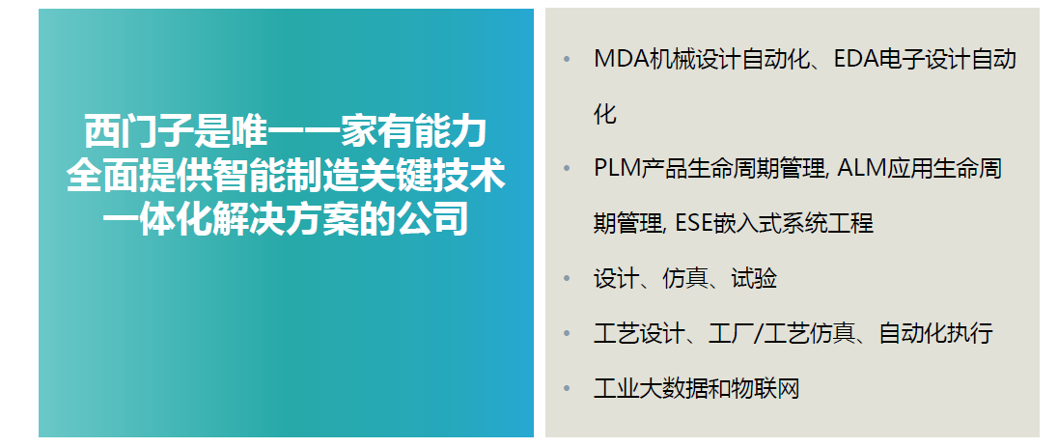
支持关键技术的独特能力
Notes:
站在制造环节，未来的智能制造需要具备三大特征
智能的产品模型：所有专业的产品模型，包括机械、电气、控制、软件等，都将在研发阶段早期得到仿真和验证
虚拟世界和现实世界无缝集成：经过验证的产品模型将传递到下游，作为采购、制造、质量检测、服务的基础
智能的、自组织的生产：智能的产品和智能的生产系统进行通信，实现自组织的生产

Slide 10
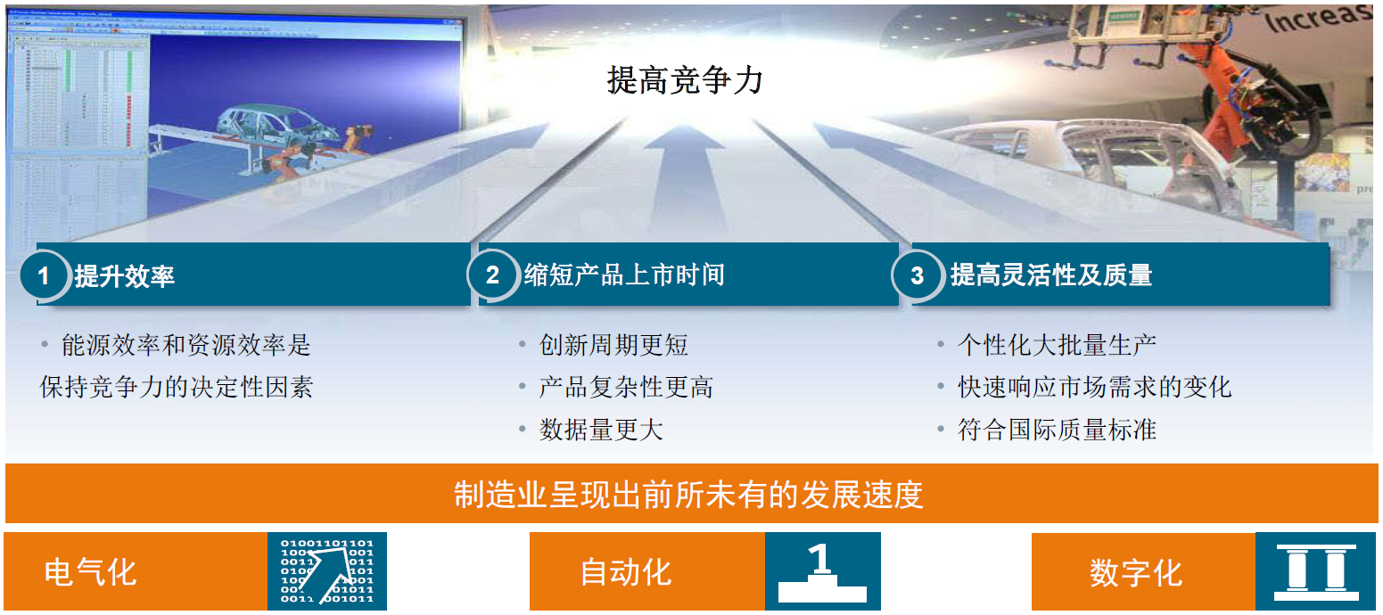
通往工业4.0之路

Slide 11
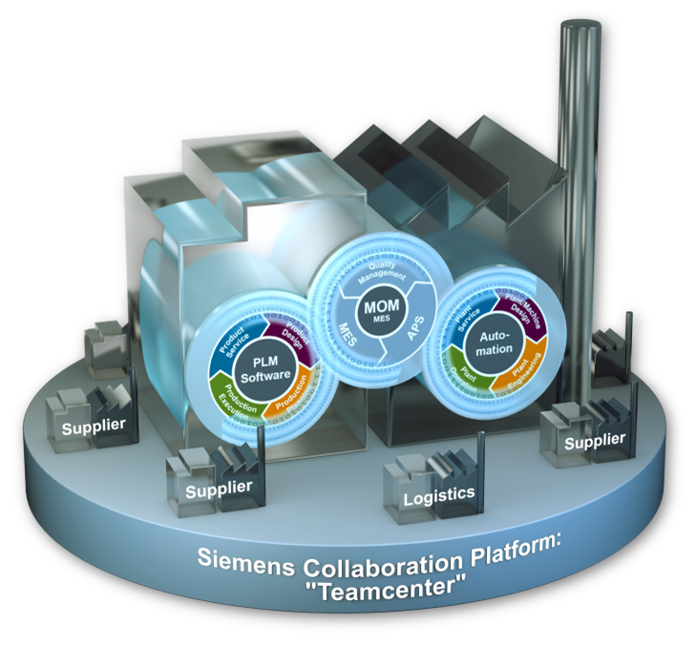
西门子数字化企业平台引领企业智能制造转型 唯一一家有能力一站式提供智能制造核心技术
PLM软件组合
+
MES/MOM 软件组合
+
全集成自动化产品组合
产品规划、设计、测试和仿真
生产计划、工程和仿真
工艺规划和调度
质量管理
制造执行
制造智能
SCADA / HMI
控制器、分布式I/O、人机界面、驱动器、运动控制和马达的工程与运行时集成
工业安全
自上而下的产品驱动
自下而上的过程驱动
无缝集成

Slide 12
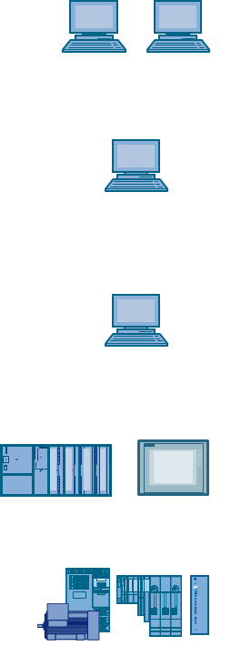
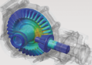
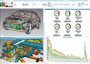
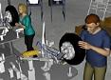

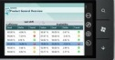

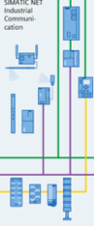
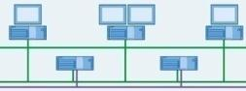
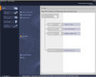
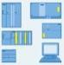

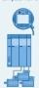
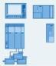



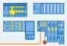
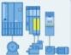
纵向集成（离散制造业部分）
Enterprise Level
PLM
NX Product Development
TEAMCENTER Collaborative PDM
TECNOMATIX Digital Manufacturing
ERP
PLM
Management Level
SIMATIC IT Production Suite
SIMATIC IT Intelligence Suite
MOM/MES
Operator Level
SIMATIC WinCC SCADA System
SCADA
Control Level
TIA PORTAL Engineering Framework for Automation Tasks
SIMATIC Controllers
SIMATIC HMI
SINUMERIK CNC
SIMOTION Motion Control
Field Level
SIMATIC NET Industrial Communication
SIRIUS Industrial Controls
SIMATIC IDENT Industrial Identification
SIMATIC Distributed I/O
SINAMICS Drive Systems

Slide 13
PLM/ERP/MES集成
生产工单
物料组件
技能要求
计划维护
As-Planned BOM
As-Planned 工艺规划
ERP
生产工单
生产工单
物料组件
技能要求
生产消耗
非计划停机
“工作包”
由上至下 PLM-MES (*)
PLM
m
m
工单
物料组件
PBOM
加工路径
加工操作
操作要求
工作指令指示
工作中心
资源类型
资源
NC 程序
3D作业指导书
MES
PLM XML
Teamcenter BOM
工艺规划
生产工单
AI Web Service
HTTP
HTTP
MES
As-built
PLM-MES
接口
SIT B2MML
“As Built”
实际反馈 MES-PLM
B2MML
反馈生产实际数据 和差异信息
B2MML
HTTP
变更申请记录
变更的工作指示
异常结果
指定的KPIs结果等...
HTTP
Notes:
13
Different levels of data details are needed by different applications but …
… MES & PLM must exchange Master at the highest level of detail in order to enable higher benefits
Our lifecycle data and process architecture is the underpinning for this integrated environment of product and production. We’ve built in data items that know how to represent the requirements, the electronics, the software but also the production processes and resources. We want to utilize this data foundation and leverage this down into production so that we can configure a work cell, we can configure a factory so that there is a single source of information that is synchronized across the set of disciplines so that decisions are made effectively. Having the granularity of product and production data reliably managed and available across the lifecycle is critical.
As we continue to extend the richness of the data model we will be able to make the detailed product and production data available to support the needs of a broader set of enterprise applications. This will extend the value of both the upstream and downstream functions as they will benefit from a greater level of data granularity relative to the product and production environment. And our open data model allows for the free flow of information back and forth across these other enterprise applications.

Slide 14
西门子数字化企业软件涵盖产品开发及生产全过程的整体性理念
生产执行
4
服务
3
5
生产工艺
2
生产规划
1
产品设计
Supplier 供应商
客户需求
通过设计与制造过程的虚拟化校验 — 实现真实生产的确认与优化
Notes:
By simply focusing on the automation of manufacturing processes, it is not possible to meet all the requirements of the evolving Internet economy. A holistic approach stretching over the complete value- added chain, and of course including suppliers, is necessary.
The manufacturing industry has definitely entered the stage where the automation of their complete workflows is the only way to ensure a long-term defendable competitive position.
仅通过单纯聚焦在制造流程的自动化，并不能满足不断发展的互联网经济之需求。
对延伸于整个价值增值链的全面研究分析是必要的，当然也包括供应商。
制造业已经明确的进入到舞台之中。在这舞台上，制造业为了确保其长期不败的竞争地位，只有其全部工作流自动化一条路可选择。

Slide 15
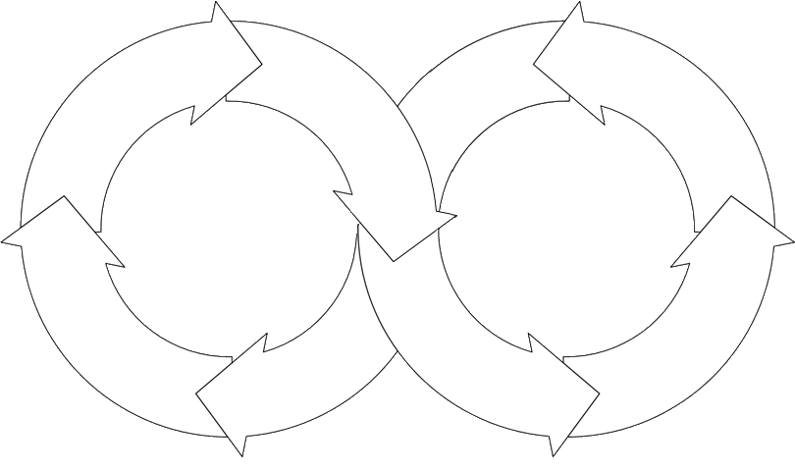
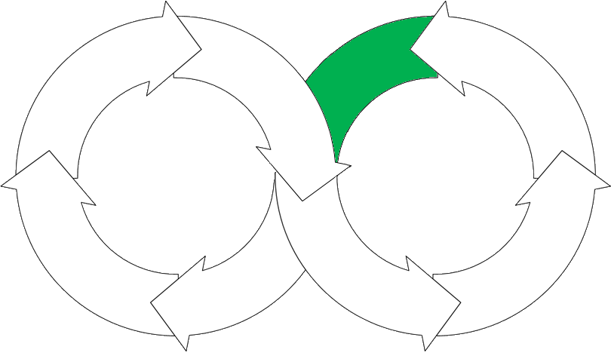
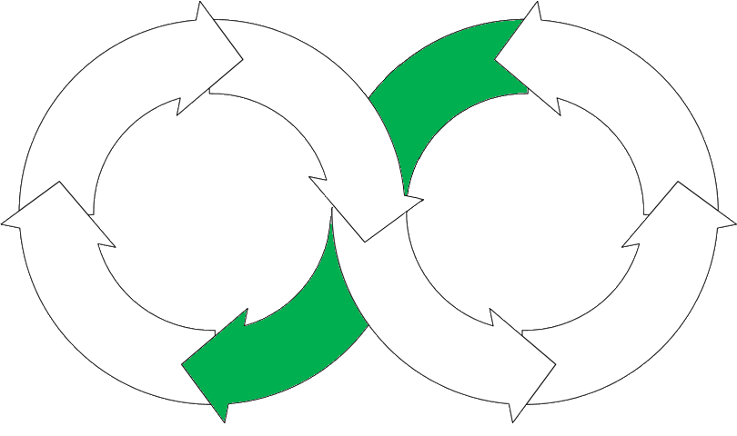
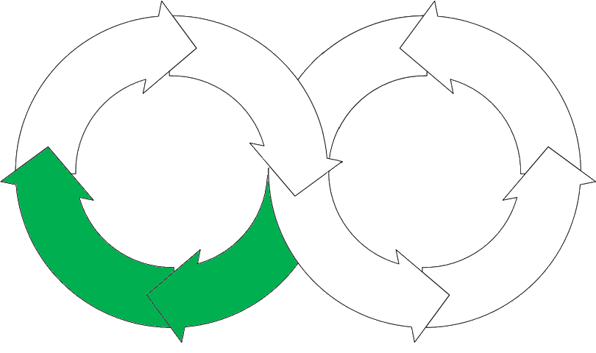
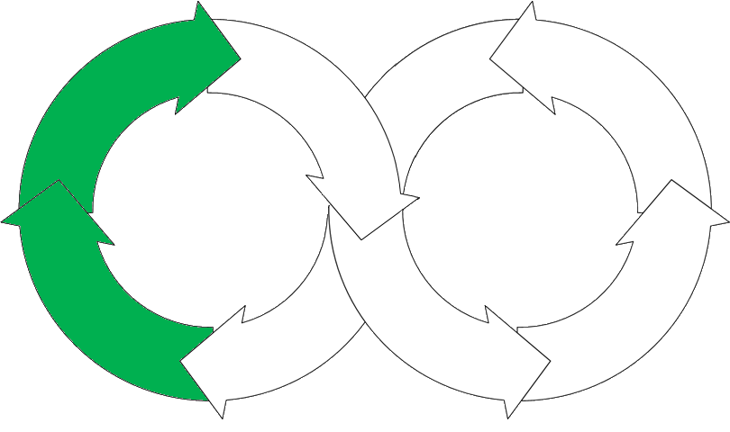
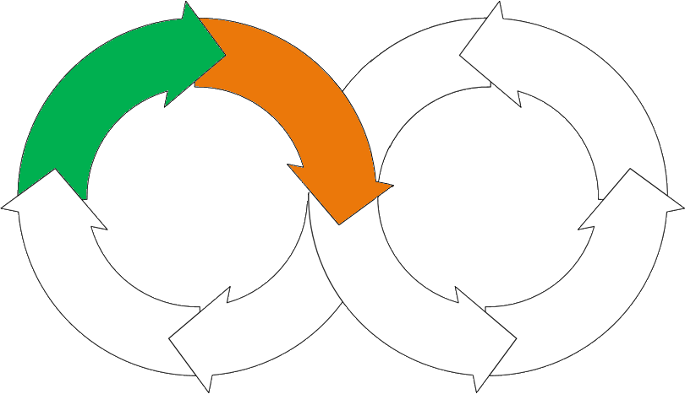
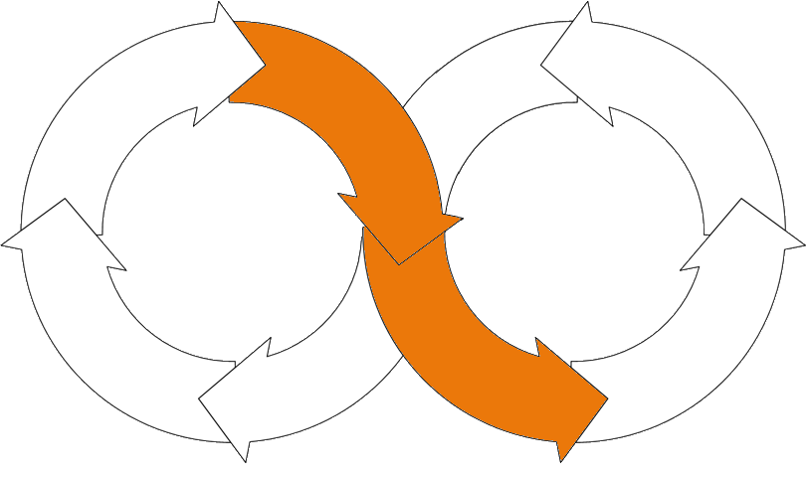
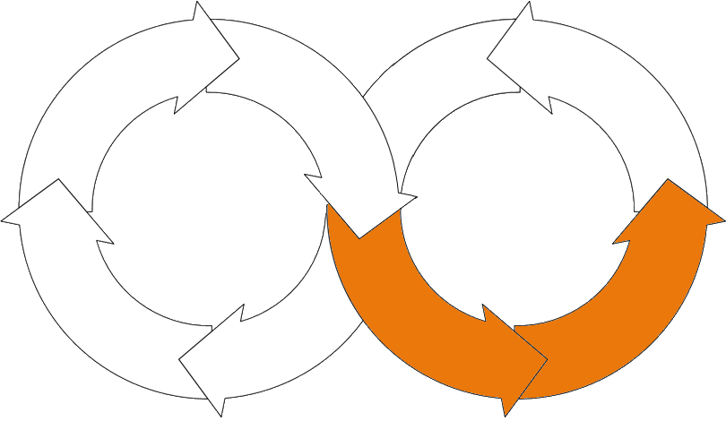
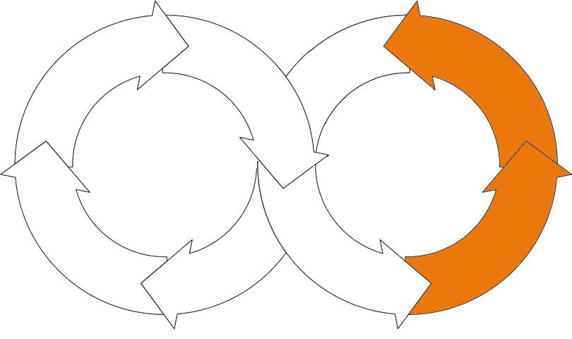
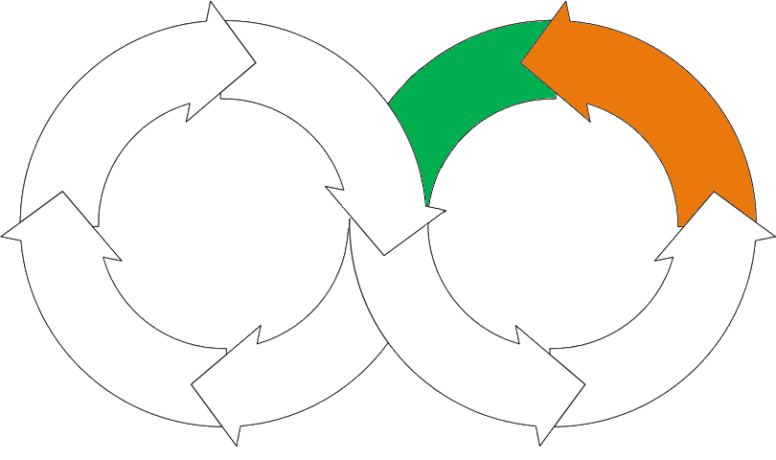
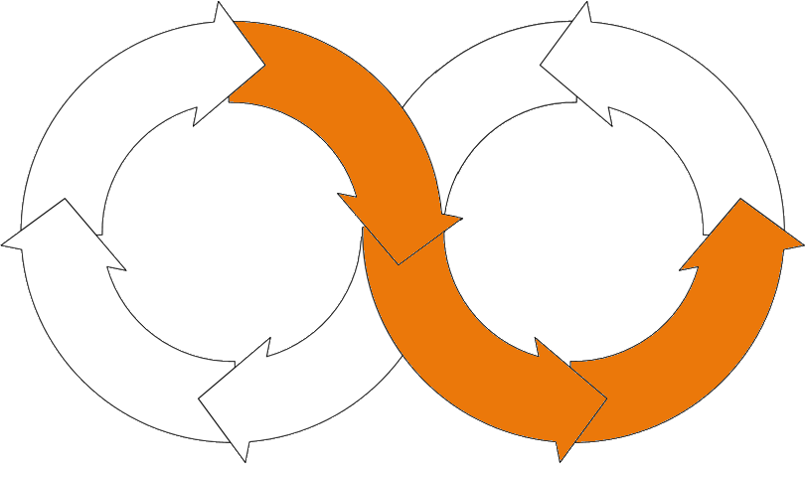
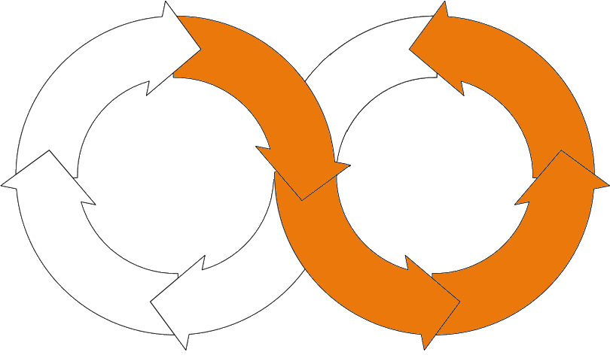
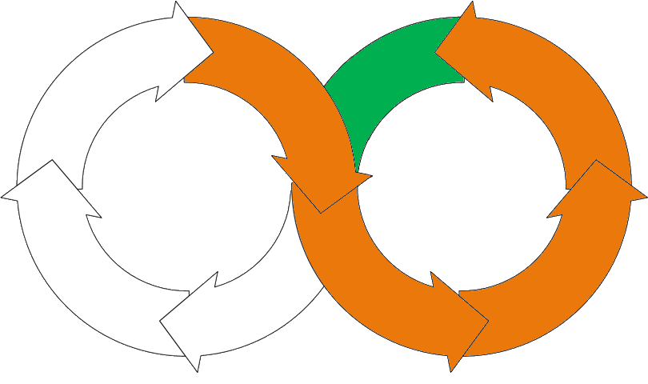
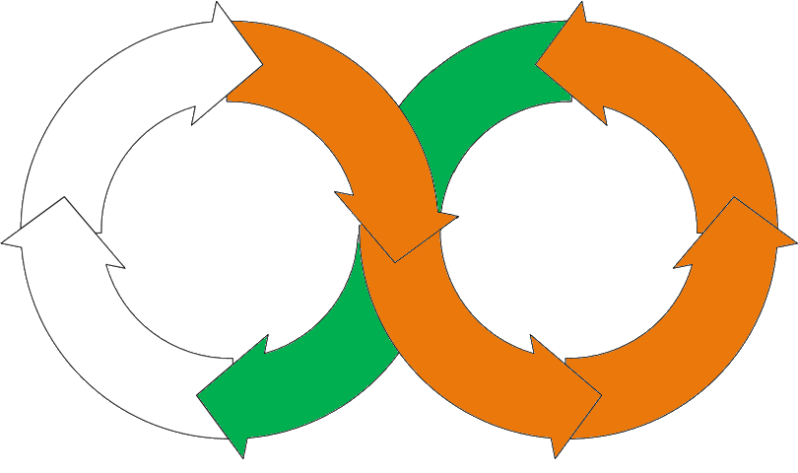
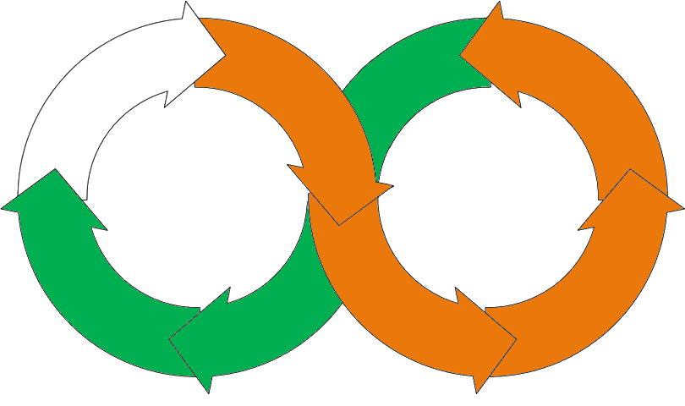
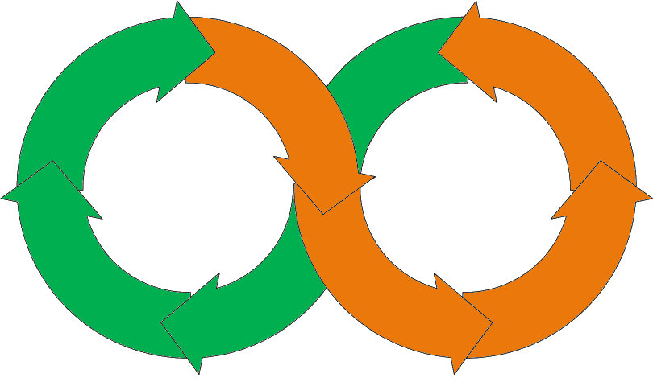
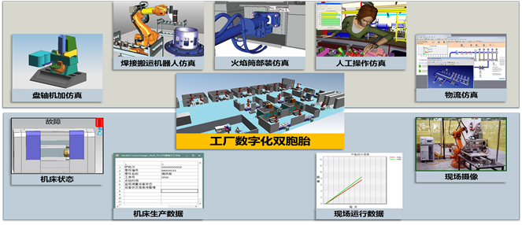
虚拟世界与实体世界无缝映射是智能制造的核心理念
采用数字化孪生技术，修改或仿真某一个工艺段，完成工艺验证，然后在整个生产流程中进行试生产，并看到其中可能存在的问题。并且通过虚拟工厂收集、反馈真实工厂的运行情况，从而积累工厂的运行数据，直观展示，辅助领导进行决策。
产品设计
客户需求
Digital
Twin
Real
World
产品上市
制造工程与制造过程的完美融合

Slide 16
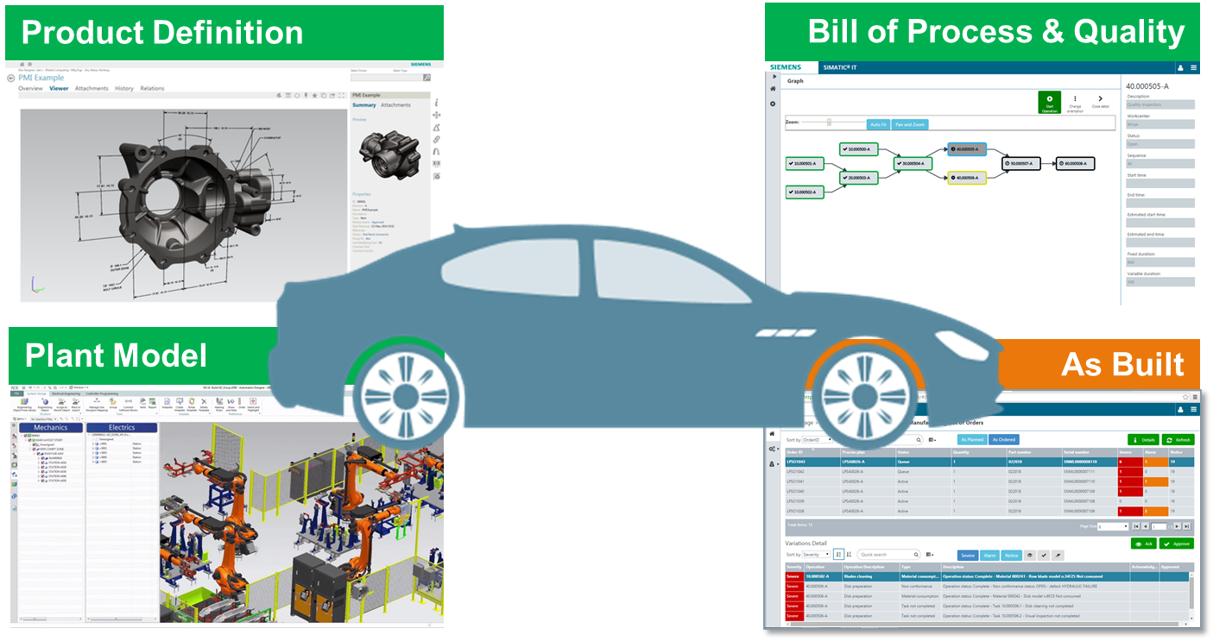
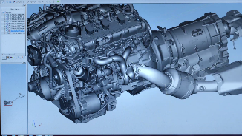
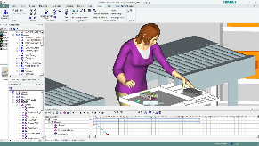
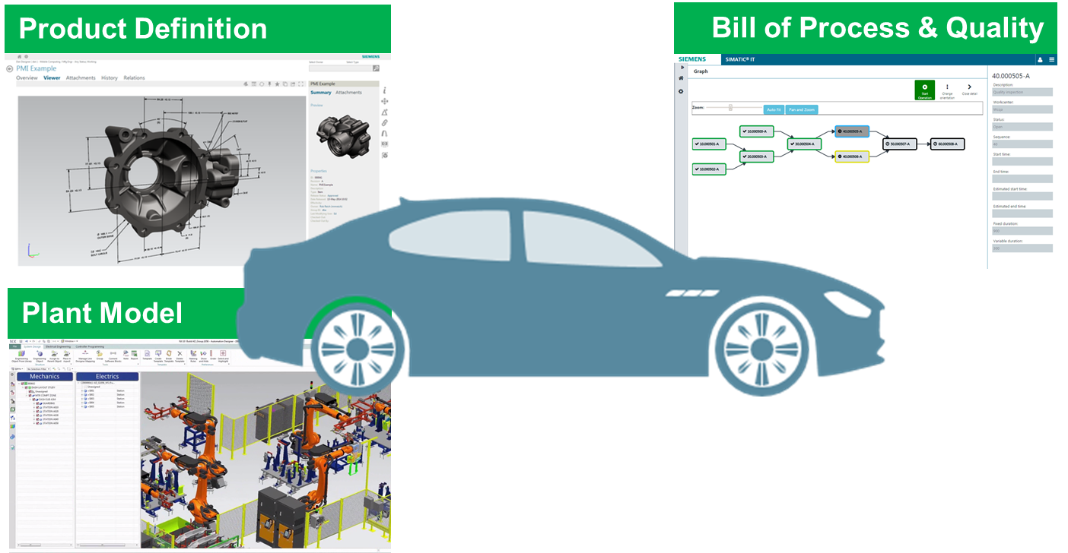
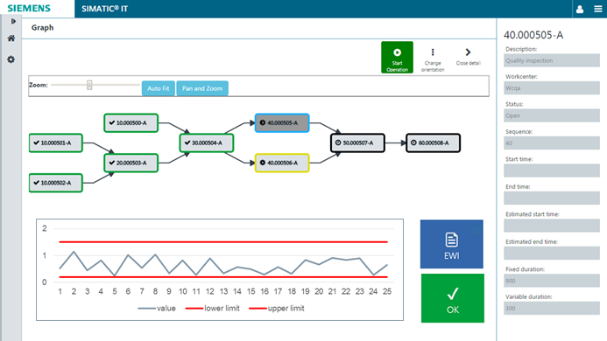












虚拟生产的价值
Teamcenter 数字化企业管理平台
产品
供应商
PLM : 产品与生命周期管理
Digital Twin : 产品/生产/服务
工艺过程的数字化仿真和虚拟调试
MOM : 高级排产/质量/生产执行
供应商集成
订单
交货
研发制造大数据分析
SIMATIC IT UA 制造运营管理平台
机电一体化系统
MOM : 大屏幕EMI
1
0
1
0
…这些就意味着…
西门子数字化工厂
1
0
1
0
1
0
1
0
1
0
1
0
1
0
1
0
1
0
1
0
1
0
1
0
1
0
1
0
TIA 博途
自动化产线虚拟生产
自动化设备控制

Slide 17
强大实力：西门子自身也是一家世界领先的制造业企业，专注于电气化、自动化、数字化领域
共享愿景：西门子在德国企业界“工业4.0” 中扮演重要角色，也在美国“再工业化战略”中也扮演创新技术合作伙伴和投资商的角色
率先垂范：西门子自身也通过打造安倍格-成都工业自动化产品数字化工厂样板，率先实践“工业4.0”
落地技术：应工业界迈向”工业4.0”的要求，西门子提供数字化企业软件套件，引领数字化企业进程
成功客户：西门子工业软件是全球汽车、航空航天、高科技电子、船舶、工业装备、能源电力、消费品、医疗器械等八大行业的长期战略合作伙伴
本土研发：西门子在中国运营超过140年历史，其工业软件部门在中国也超过30年历史，持续加大本地支持力量（上海研发中心和众多行业解决方案合作伙伴）
西门子和领先企业战略合作，高起点规划，脚踏实地实施，共同引领制造业迈入“工业4.0”时代

Slide 18
谢谢！
Smarter decisions, better products.

